Slide 1

5
4
1
مراجعة
الدرس 4
الدرس 3
الدرس 2
الدرس 1

Slide 2






أيقونات توجيهية
توجيهات الأستاذ(ة)
تعيين تلميذ للإجابة
المرور بين الصفوف
عرض فيديو
المرور للشريحة الموالية بعد عرض الفيديو
العمل في ثنائيات

Slide 3

برمجة الأسبوع الأول
(ة)خاص بالأستاذ
الدرس 2
الدرس 1
المبيان الدائري (2)
المبيان الدائري (1)
الدرس 4
الدرس 3
حل المسائل
المبيان الدائري (3)
مراجعة
الدرس 1
مراجعة وتثبيت دروس الأسبوع
فصل الملايين: قراءة وكتابة

Slide 4
درس اليوم
(ة)خاص بالأستاذ
مراجعة دروس الأسبوع

Slide 5
تدابير حصة المراجعة الأسبوع
(ة)خاص بالأستاذ
مراجعة كل درس تتم عبر المراحل التالية :
رائز التحقق من الهدف الرئيسي للدرس
احتساب نسبة التحكم
أكبر من 80%
أقل من 80%
المرور مباشرة للتدرب على الكراسة
إعادة عرض شريط النمذجة
إنجاز نشاط مراجعة الدرس على الكراسة

Slide 6

(ة)خاص بالأستاذ
مراحل الدرس
1
افتتاح الدرس
1
5
1
2
  مراجعة الدرس 1
10
1
3
  مراجعة الدرس 2
10
1
4
  مراجعة الدرس 3
1
10
1
5
  مراجعة الدرس 4
15
1
6
اختتام الدرس
5

Slide 7
(ة)خاص بالأستاذ
عند نهاية الدرس
على الأقل 80% من المتعلمين سيكونون قادرين على:
تعرف وقراءة مبيان دائري
قراءة وتأويل مبيان دائري
رسم مبيان دائري
حل المسائل بتوظيف النسبة المئوية

Slide 8


(ة)خاص بالأستاذ

Slide 9

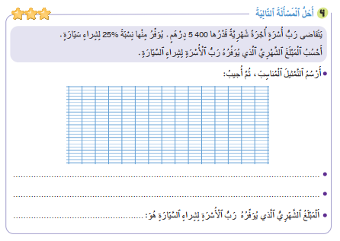

صححوا، لديكم دقيقة واحدة
1
5 400
0
100 %
$\frac{5400 ×25}{100}$ = 1 350
1350 درهما

Slide 10

(ة)خاص بالأستاذ

Slide 11

سنبدأ بالحساب الذهني. خذوا كراسات الحساب الذهني صفحة 18.

Slide 12

عرض فيديو الحساب الذهني

Slide 13
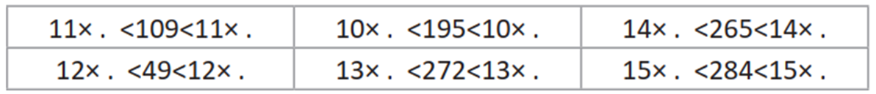
صححوا
9
10
9
10
18
19
4
5
20
21
18
19

Slide 14
(ة)خاص بالأستاذ
  مراجعة الدرس 1
2
تعرف وقراءة مبيان دائري

Slide 15
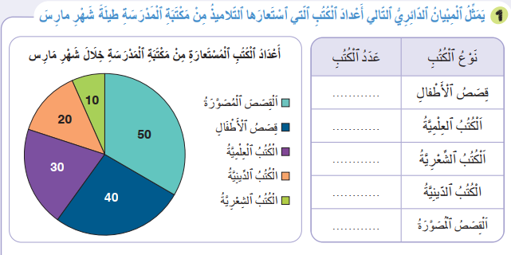
على الألواح، اكتبوا عدد قصص الأطفال.

Slide 16

ارفعوا الألواح

Slide 17
نصحح.
40
قصص أطفال
40

Slide 18
احتساب نسبة التحكم
من الدرس
أكبر من 80
أقل من 80
المرور مباشرة للتدرب على الكراسة
إعادة عرض شريط النمذجة
إنجاز نشاط مراجعة الدرس على الكراسة

Slide 19
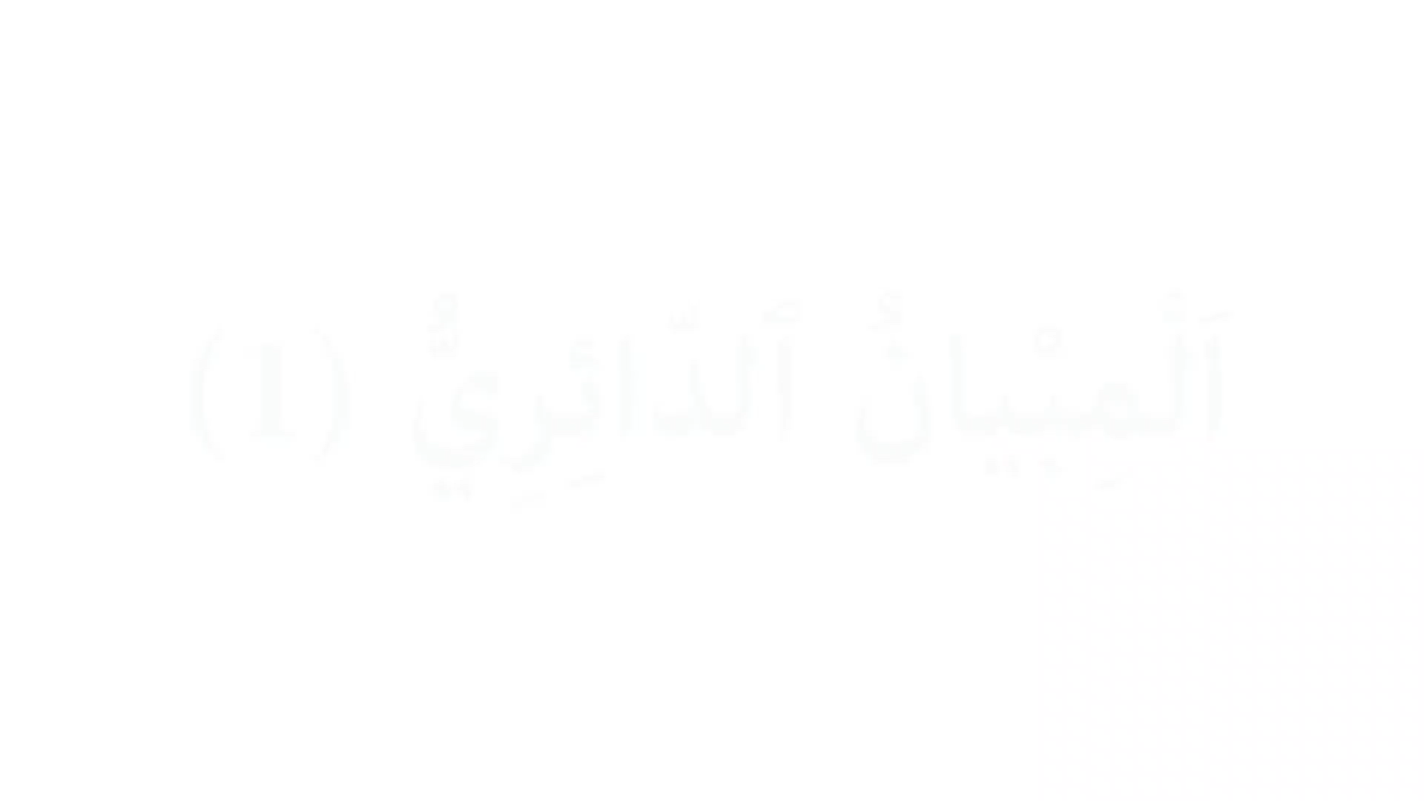
فيديو نمذجة الدرس 1

Slide 20
على الألواح، اكتبوا عدد الكتب العلمية
40

Slide 21
ارفعوا الألواح

Slide 22
صححوا.
40
30

Slide 23
(ة)خاص بالأستاذ
  مراجعة الدرس 2
2
قراءة وتأويل مبيان دائري

Slide 24

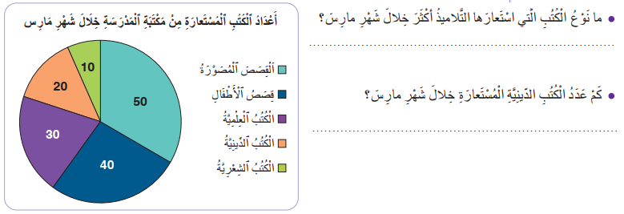
1
على الألواح, اكتبوا نوع الكتب العلمية الأكثر استعارة
1

Slide 25

1
نصحح
1
القصص المصورة

Slide 26
احتساب نسبة التحكم
من الدرس
أكبر من 80
أقل من 80
المرور مباشرة للتدرب على الكراسة
إعادة عرض شريط النمذجة
إنجاز نشاط مراجعة الدرس على الكراسة

Slide 27
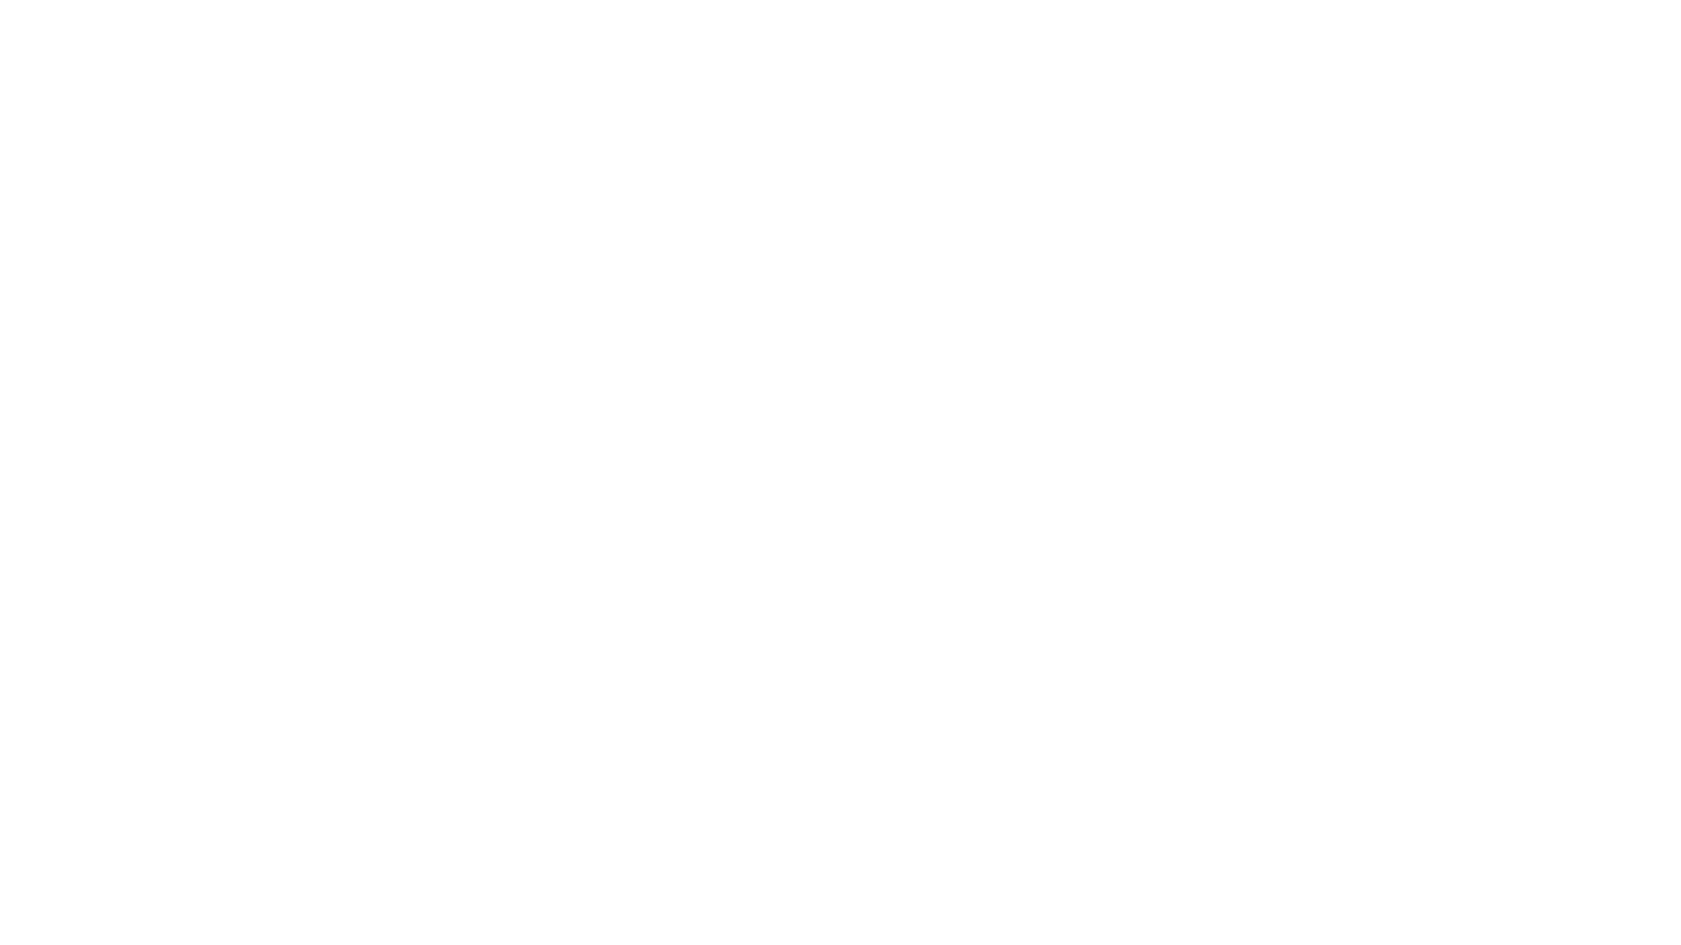
فيديو نمذجة الدرس 2

Slide 28
1
على الألواح، اكتبوا عدد الكتب الدينية المستعارة
2
القصص المصورة

Slide 29
صححوا
1
1
القصص المصورة
20

Slide 30
(ة)خاص بالأستاذ
  مراجعة الدرس 3
2
رسم مبيان دائري

Slide 31
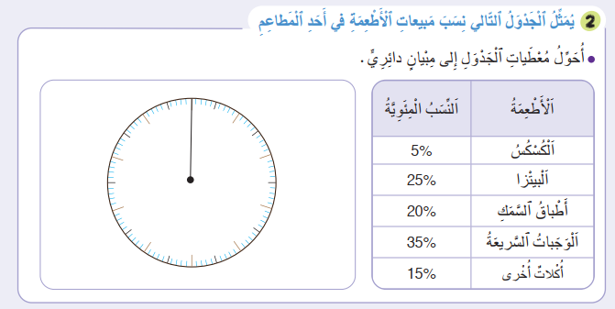
1
على الألواح، اكتبوا عدد التدريجات لتمثيل أكلة الكسكس على المبيان
2

Slide 32
ارفعوا الألواح

Slide 33
نصحح
1
1
5 تدريحات

Slide 34
على كراساتكم، ارسموا القطاع الخاص بالكسكس
1
1
5 تدريحات

Slide 35
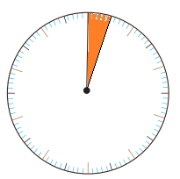
نصحح
1
1
5 تدريحات

Slide 36
احتساب نسبة التحكم
من الدرس
أكبر من 80
أقل من 80
المرور مباشرة للتدرب على الكراسة
إعادة عرض شريط النمذجة
إنجاز نشاط مراجعة الدرس على الكراسة

Slide 37

فيديو نمذجة الدرس 3

Slide 38
1
على الألواح، اكتبوا عدد التدريجات لتمثيل البيتزا
2

Slide 39
ارفعوا الألواح

Slide 40
صححوا.
1
1
25 تدريجة

Slide 41
على كراساتكم، ارسموا القطاع الخاص بالبيتزا
1
1
25 تدريجة

Slide 42
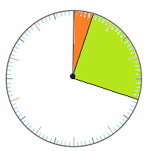
نصحح
1
1
25 تدريجة

Slide 43
(ة)خاص بالأستاذ
  مراجعة الدرس 4
5
حل المسائل بتوظيف النسبة المئوية

Slide 44
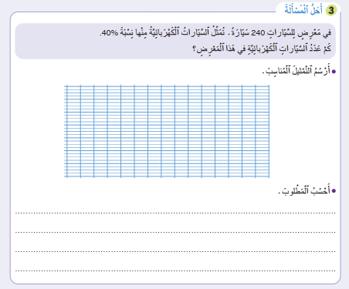
1
على الكراسات أنجزوا النشاط 3 صفحة 77
4

Slide 45

صححوا. من يقوم إلى السبورة ليشرح الجواب
1
2
240
0
100 %
240 × $\frac{40}{100}$ = $\frac{240 ×40}{100}$ = 96
عدد السيارات الكهربائية في المعرض 96 سيارة

Slide 46
احتساب نسبة التحكم
من الدرس
أكبر من 80
أقل من 80
المرور مباشرة للتدرب على الكراسة
إعادة عرض شريط النمذجة
إنجاز نشاط مراجعة الدرس على الكراسة

Slide 47

فيديو نمذجة الدرس 4

Slide 48
(ة)خاص بالأستاذ
اختتام الحصة
3
الواجبات المنزلية

Slide 49

في المنزل، أنجزوا جميع الأنشطة المتبقية الصفحتين 76 و77

Slide 50

إلى اللقاء. في الحصة القادمة،

